Slide 1


消费管理平台解决方案
Consumer Management Platform Solution

Slide 2
目录
/
contents
PART-01、方案概述
背景说明、现状及需求
PART-02、解决方案
总体思路、方案设计及功能
PART-03、产品亮点
个性化亮点及可拓展功能

Slide 3
01
方案概述
PART
背景说明、现状及需求

Slide 4

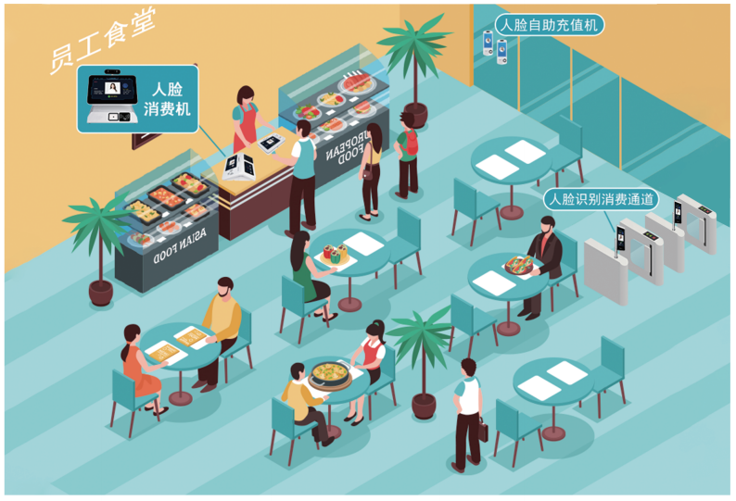
背景说明
随着现代社会的数字化、信息化建设的逐步深入，各种信息资源的整合需要进入全面规划和实施。
食堂消费系统的引入，极大地改善了食堂的运营管理效率。一方面，系统化的管理方式使得食堂工作人员可以更加便捷地进行食品点单、账单结算等工作，从而提高了工作效率；另一方面，食堂消费系统还能够通过对销售数据的统计分析，为食堂的营销策略、采购决策等提供实时数据支持，帮助食堂更加科学地运营管理。

Slide 5


现状
企业在没有建立消费管理系统前，往往有以下现状：效率低下，传统的消费管理流程往往依赖于手工操作；数据不透明，没有统一的消费数据管理平台，导致消费数据分散、不透明，难以进行有效的数据分析和管理；成本控制困难，由于数据不透明和管理分散，企业很难准确掌握消费情况，导致成本控制困难；员工体验差，员工在用餐、购物等消费场景中，可能面临排队时间长、支付方式单一、菜品选择有限等问题，影响员工满意度和体验。

Slide 6


需求
企业迫切地需要基于食堂消费管理平台，提供消费管理、消费权限配置、报餐/订餐、餐卡/餐次管理等功能的数字化管理系统，实现食堂运营管理便捷性、就餐体验舒适性，助力企业打造现代化智慧食堂，提升企业形象 。

Slide 7
02
解决方案
PART
总体思路、方案设计及功能

Slide 8

整体设计
本方案是一套能够满足政企单位、学校、社区食堂应用，覆盖餐饮管理全流程的消费管理信息化解决方案，能够为食堂提供全新的“移动互联”信息化服务，帮助食堂摒弃传统餐饮管理弊端，直达运营管理核心，由内而外打造理念超前、技术先进的智慧食堂解决方案。

Slide 9
业务架构
运营单位
商家/食堂
用户
补助发放
线上充值
时段/区域规则设置
报餐设置
补贴钱包
余额钱包
生成报表
上架菜品
报餐/点餐/取餐
成本核算
扣除余额
出餐
刷脸/刷卡/二维码
结合考勤设置就餐
联动考勤数据
出勤就餐

Slide 10

用户端
点餐
报餐
考勤报餐
在移动端上选择食堂上架的菜品。按照食堂区域、日期、餐次时段进行菜品种类和数量的选择。
可进行批量报餐，选择食堂区域和餐次时段后，填写需要的数量即可完成。
当员工进行有效考勤打卡后，会自动报餐，员工才可以在食堂进行就餐。

Slide 11

食堂
时段设置
菜品上架
可进行消费时段的设置，如早餐、午餐、晚餐、夜宵等时段，在时段内才能进行食堂消费
可将菜品上架及下架，员工可在移动端进行点餐和报餐
报餐规则
卡类设置
可以设置订餐允许提前的天数和订餐截止餐次前分钟数；也可以设置自选订餐扣费时间，可选择取餐后扣费或者是订餐后扣费
可以设置不同属性的卡类，如不同的消费方式（刷脸、刷卡和刷二维码）、餐次时段、限次或者限额等

Slide 12
运营单位
A
B
C
D
报表统计
食堂结算
员工补贴
线上充值
能够直观地看到每个食堂、每家商户的消费统计和经营情况
不同的食堂单独结算，并单独有相关的统计报表
可对员工进行金额补贴，并设置不同的补贴方式
可以进行线上充值，便于管理，同时减少人工成本，提升管理效率

Slide 13
03
产品亮点
PART
个性化亮点及可拓展功能

Slide 14

多种补贴类型
直接补贴
即为一次性补贴，直接将补贴金额打入员工卡内使用
有效期补助
周期性补助
将补贴设置有效期，补贴的金额可在有效期内使用，未到有效期则无法使用，过了有效期后，补贴金额清零
即自动性补助，固定每周某天或者每月每日发放补助。到下一周期后，上一周期的补贴金额清零

Slide 15






双钱包模式
针对不同区域可限制是否使用补贴钱包/使用
移动端充值
PC端补贴
食堂1
（支持余额支付）
食堂2
（支持补贴支付）
只能使用
余额钱包
余额钱包
补贴钱包
只能使用
补贴钱包
两个钱包
都能使用
食堂3
支持余额和补贴支付
员工
每位员工拥有充值的余额钱包和公司给予补贴的补贴钱包，两边的金额分开管理，都能进行食堂消费
每个食堂支持设置不同的钱包支付方式，例如只能余额支付或者只能补贴支付，也可以设置余额和补贴都能支付（一般情况下补贴钱包优先支付）

Slide 16


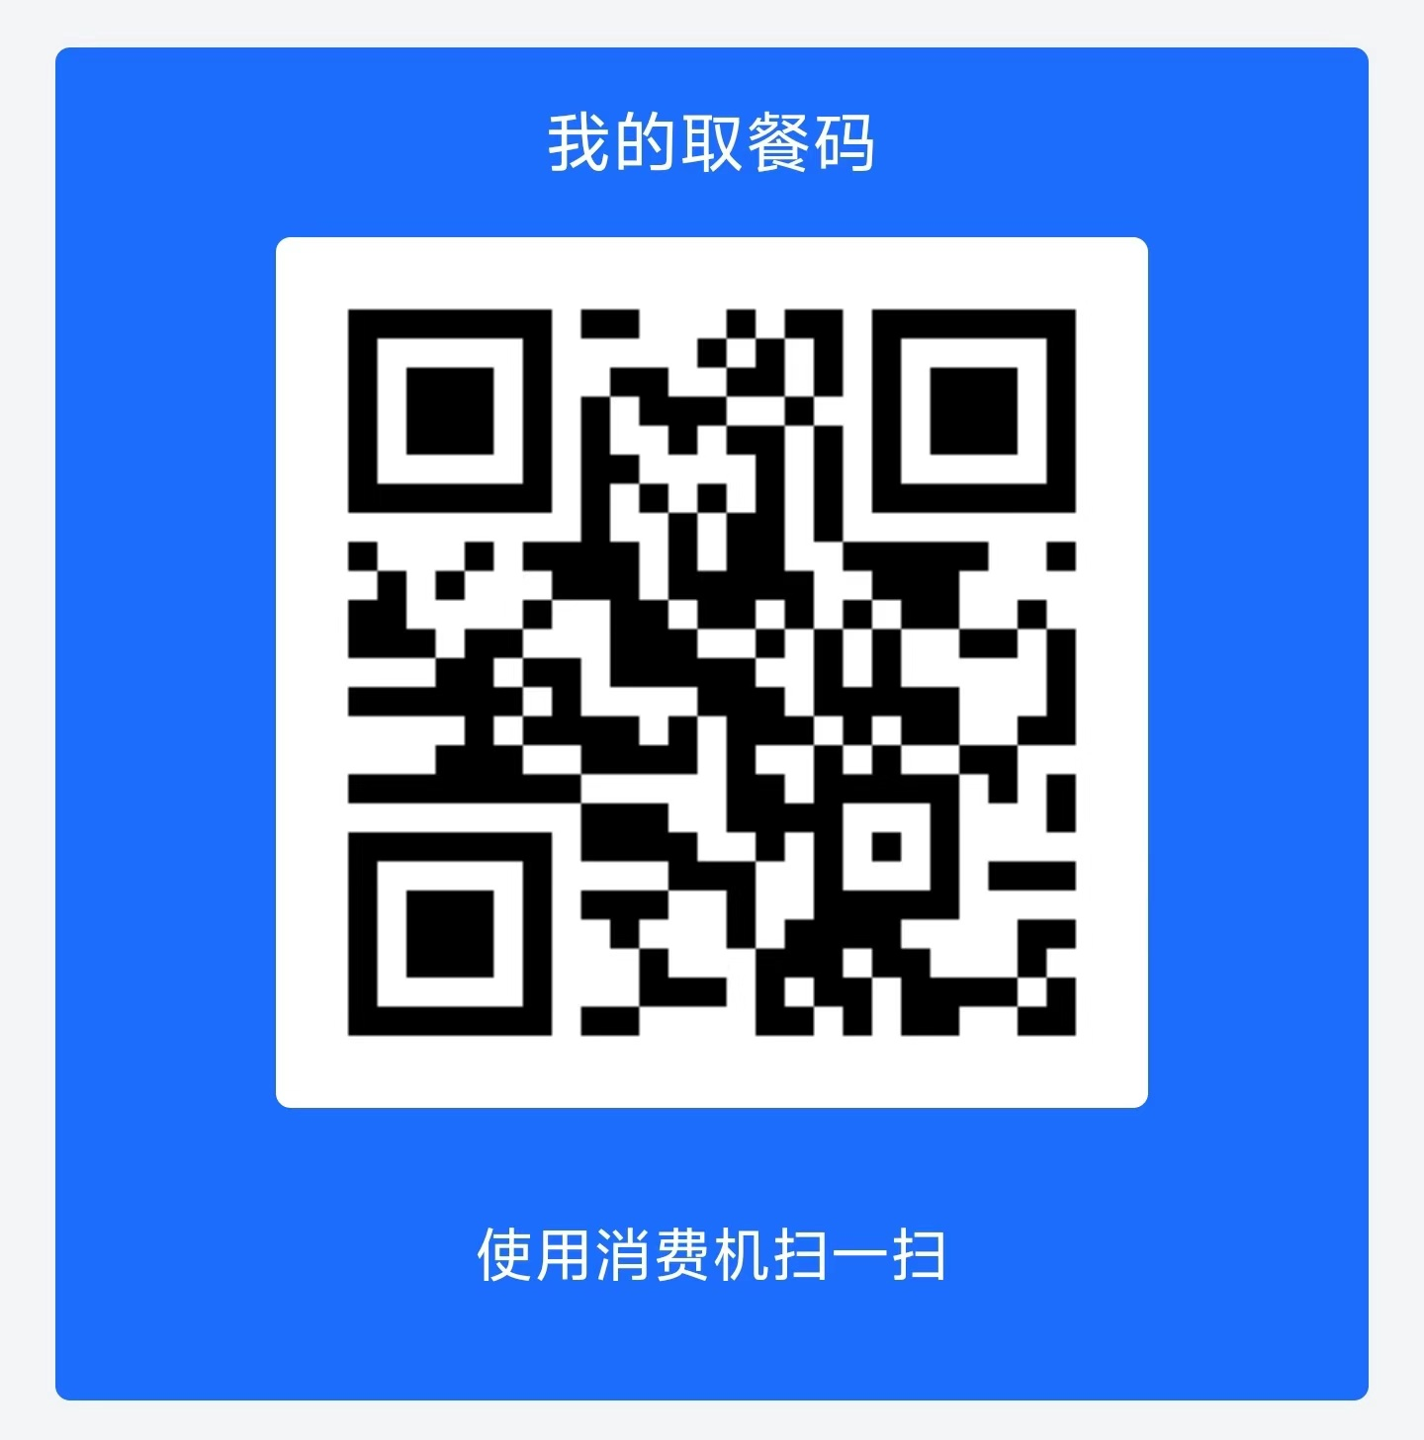
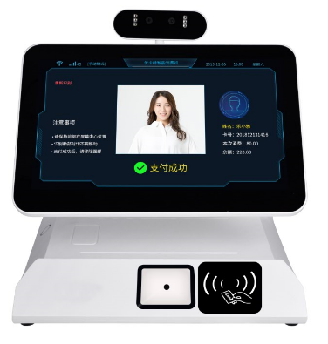

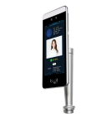
多种取餐方式
刷卡
刷脸
二维码
可根据卡类设置，不同的取餐方式

Slide 17
多样化报表
餐卡流水表
01
➢主要显示所有员工消费和充值记录，可对消费金额进行纠错。
充值查询表
02
主要显示所有员工充值记录，包含后台充值记录和微信充值记录。
运营统计表
03
➢主要统计各设备的运营情况，包括发卡、手动补录、金额纠错、后台充值、微信充值、餐次消费和报餐取餐的统计信息。
个人消费统计表
04
➢主要统计个人当月消费信息。
05
部门消费统计表
现金交易统计表
主要统计部门员工当月消费信息。
06
➢主要统计所有员工每日现金充值记录。

Slide 18

集团化拓展
多食堂、多商户、多档口
支持不同的食堂、不同的商户以及不同的档口进行使用，各自流转数据且生成各自的报表。
支持人员异地消费
当人员在同一集团内外出或者出差，联动下发人脸，支持异地就餐
异地消费报表
消费补贴各厂区食堂通用，各区独立核算，异地消费报表用于各基地资金核算。
食品加工流程

Slide 19
THANKS

